Slide 1
Noc páťáků
Jan Petr Szotkowski

Slide 2
Popis
Sraz u školy byl 14:30 hodin pak jsme se všichni u školy sešli dali jsme si spacáky a věci do třidy . Pak jsme šli od školy na vlakové nástupiště v hrádku vlak nám jel 14:50 a kino nám začínalo v 15:30 byli jsme na Rio 2 v Třinci . Přijeli jsme kolem 18:00 a ještě jsme šli do parku v hrádku a kdo chtěl tak si šel do obchodu něco koupit pak jsme přišli do školy a šli jsme do kuchyně a udělali jsme si pizzu a dokud se pizza pekla tak kluci šli hrát fotbal. Pak jak se nám udělala pizza tak jsme si trochu dali a šli jsme na stezku odvahy pak jak jsme přišli ze stezky odvahy tak jsme si pouštěli písničky a pak jsme se večer dívali na film. Film se jmenoval the hobit u toho filmu jsme mněli usnout ale skoro nikdo neusnul vůbec jsme nespali a celou noc nás budila Míša ☺ .Ráno jak jsme vztali tak jsme si sbalili spacáky a ještě jsme pouklizeli a šli jsme na snídani na snídani jsme mněli šátečky z tvarohem.

Slide 3
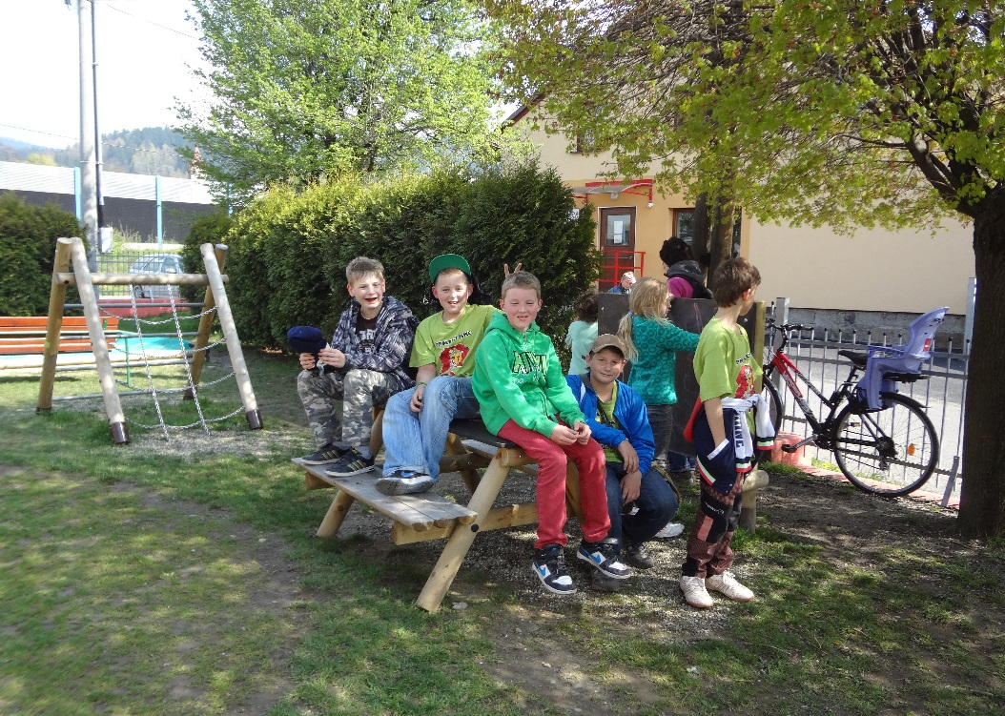
Čekáme kdy vyjdeme

Slide 4
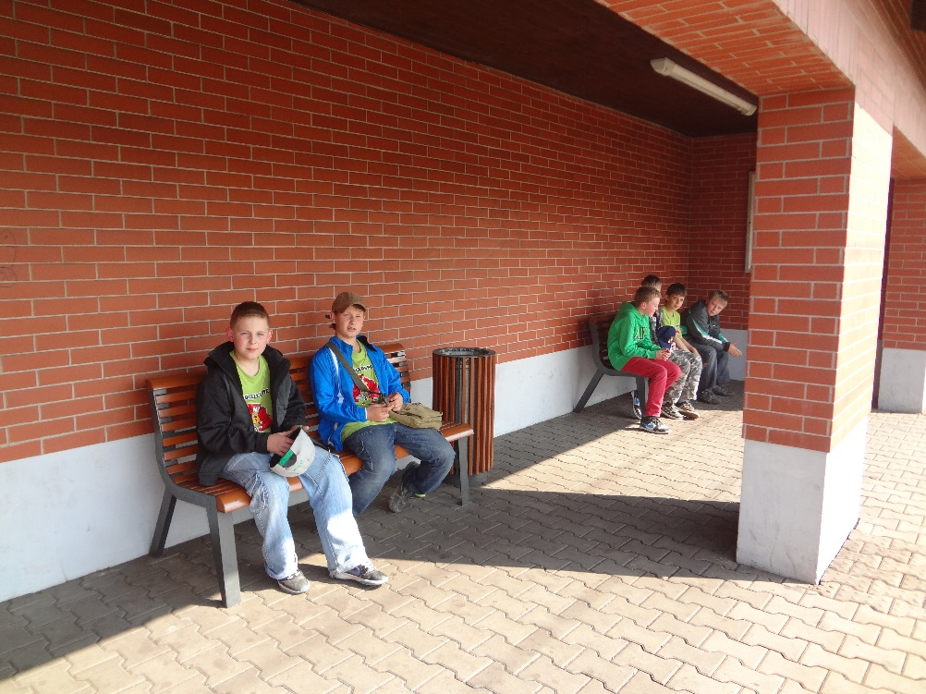
No kdy už přijede ten vlak a nám klukům se nechce stát.

Slide 5
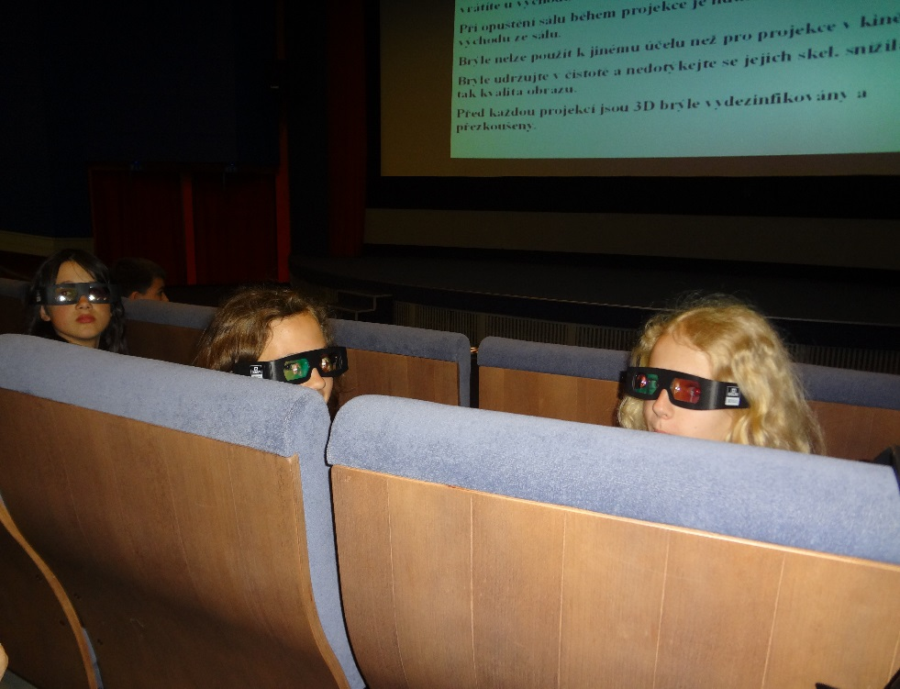
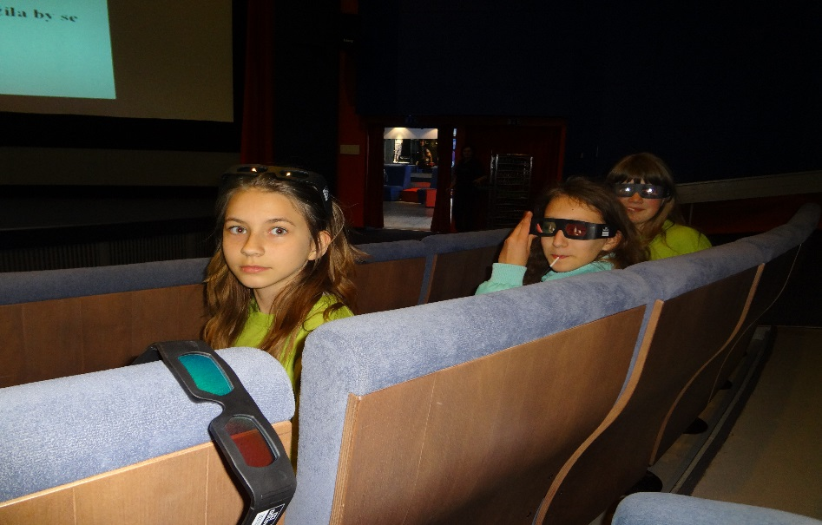
Tak a my nedočkaví kdy ten film už začne

Slide 6
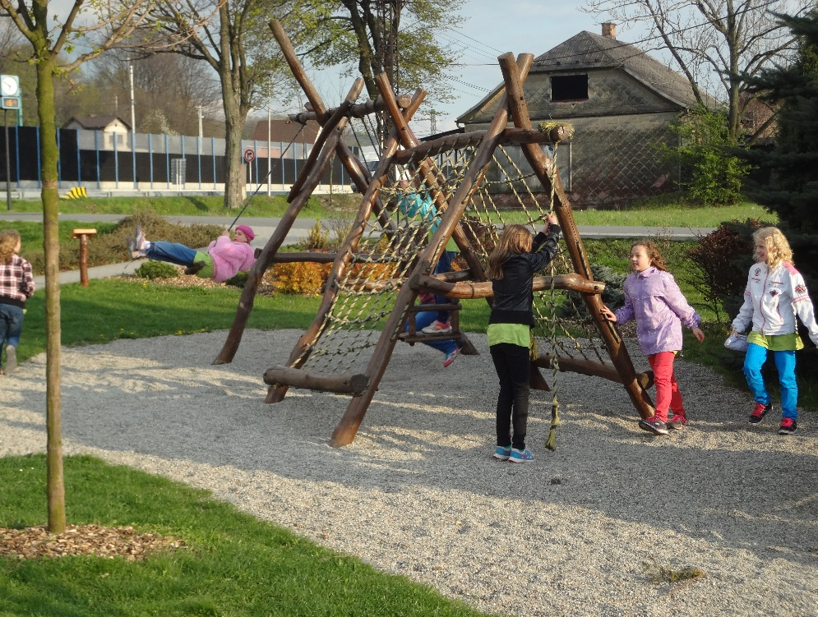
Tady jsme v parku v hrádku

Slide 7
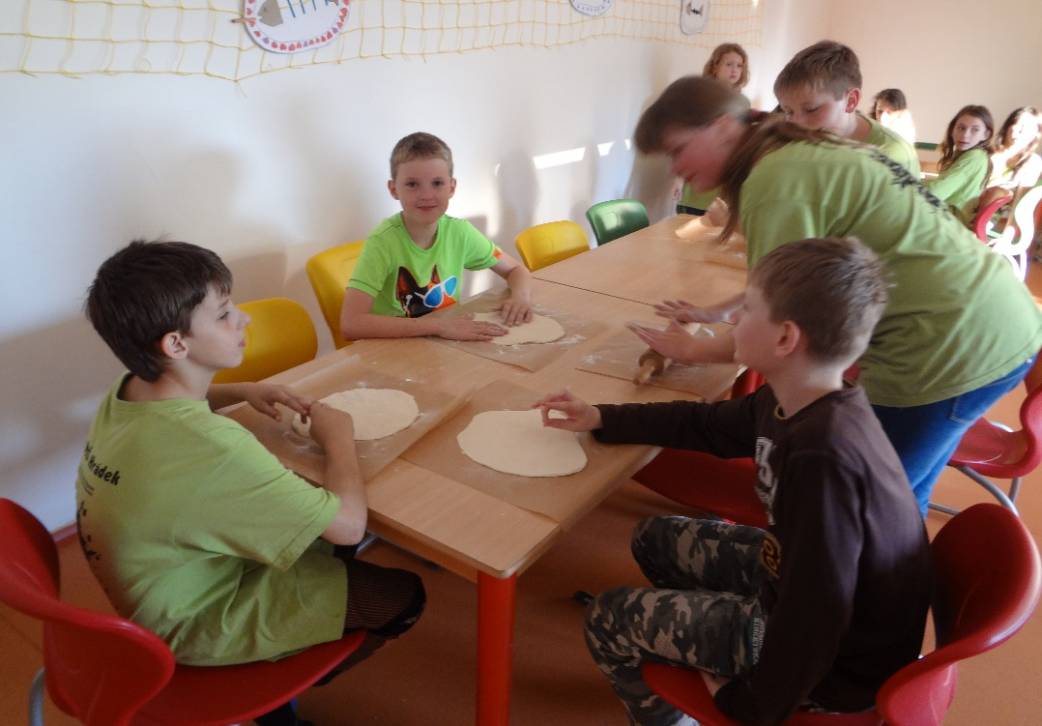
Tady si děláme pizzu

Slide 8
Tak a tady si taky musíme trochu napit kofoly

Slide 9
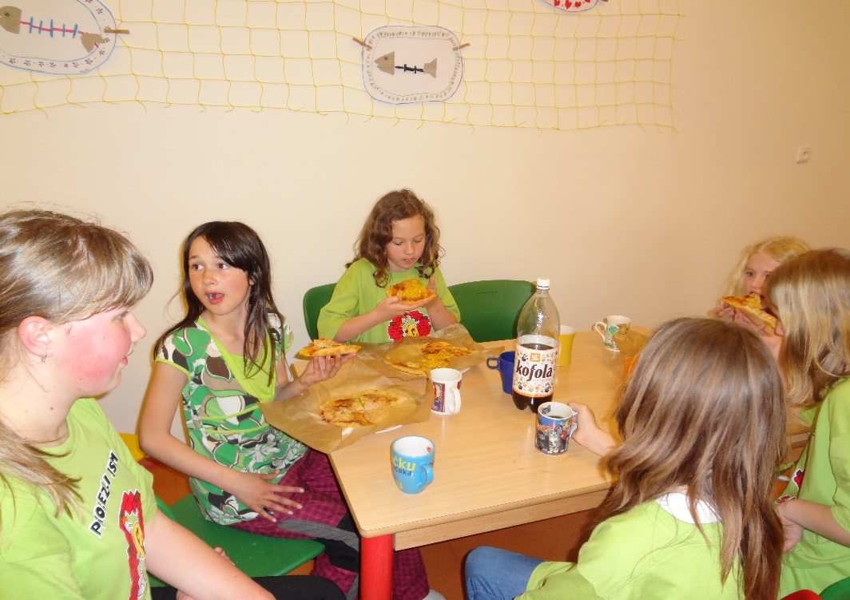
Aaaa už papáme pizzu

Slide 10
Tak tady se dívají na film

Slide 11
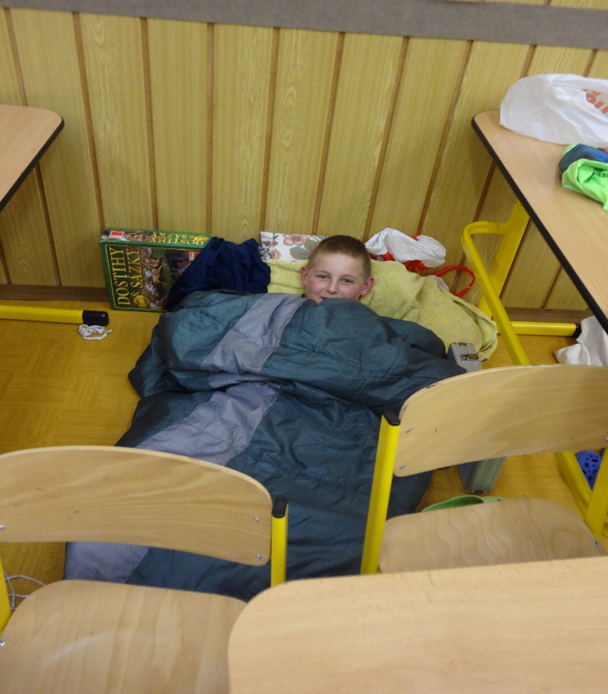
Tady Danek z Vojtou se chystají ke spánku

Slide 12
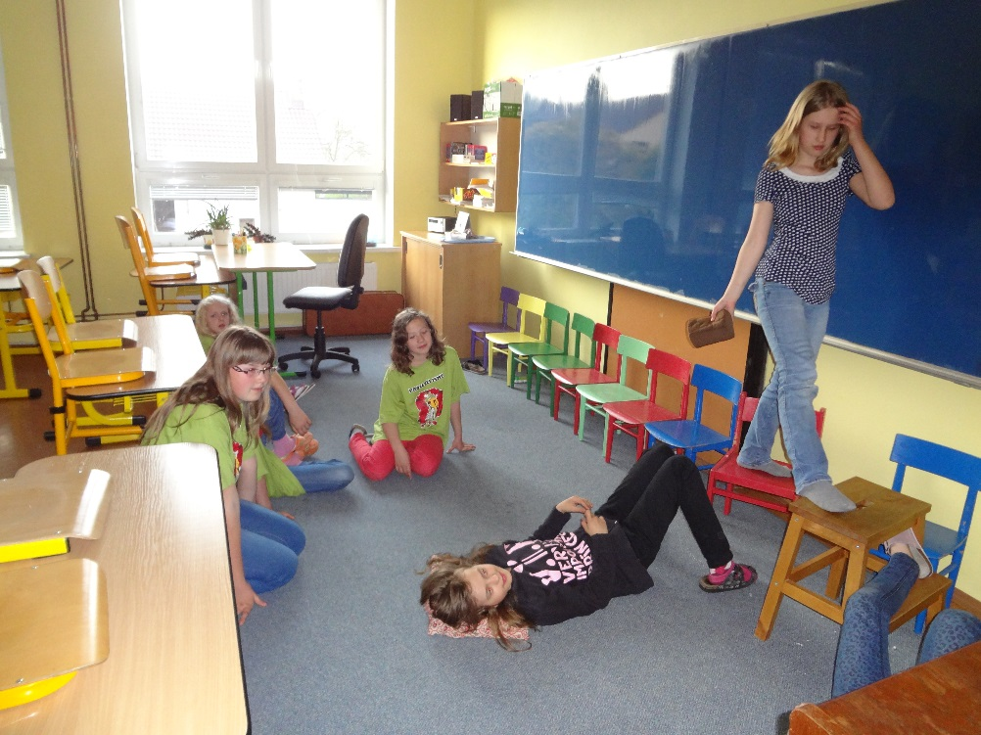
Tak a tady už jsme ráno

Slide 13
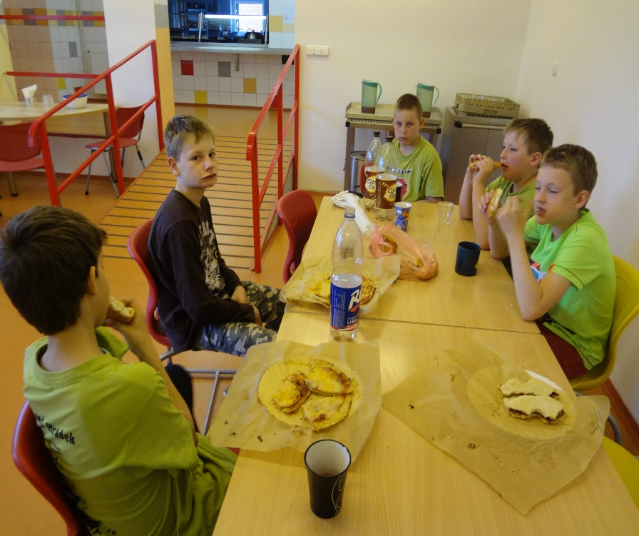
Tady jsme na snídani

Slide 14
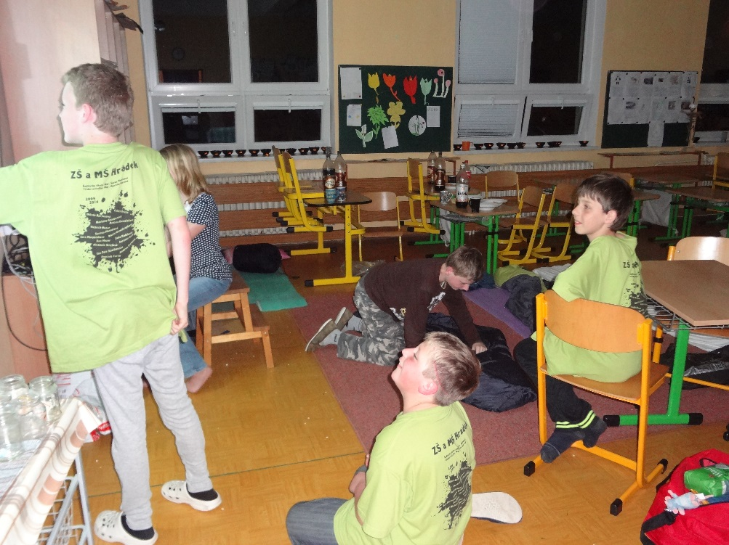
Tady máme záchvaty smíchu :D

Slide 15
Děkuji za pozornost.

